Slide 1
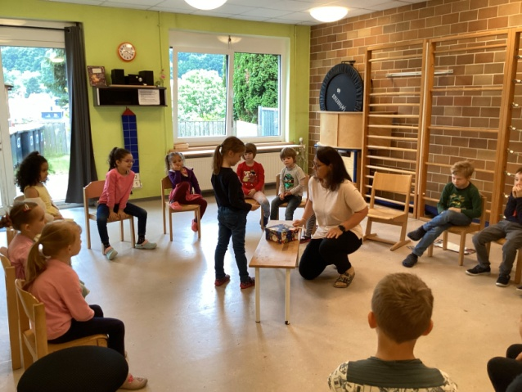
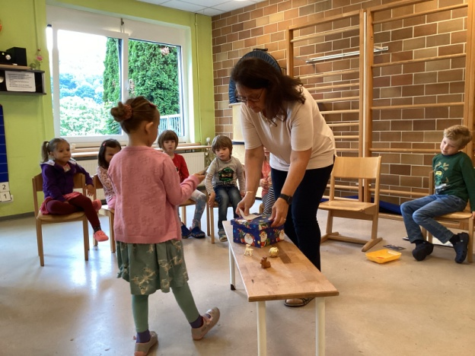
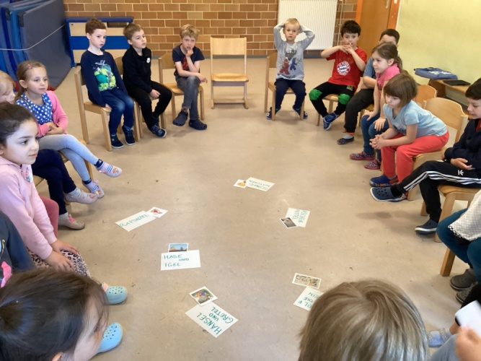
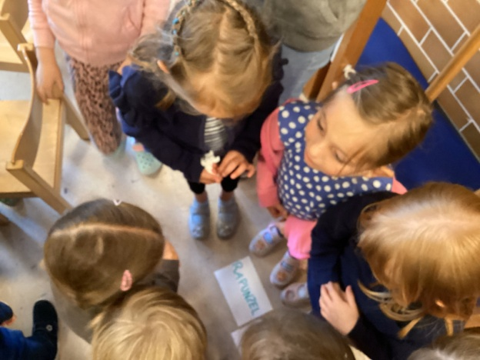
Ein neues Projekt – Märchen! Wochenrückblick vom 03.06. – 07.06.2024
Was ist wohl das neue Projektthema bei den Riesen?
Mit Hilfe symbolisierender Gegenstände konnten die
Kinder eine „Gemeinsamkeit“ herausfinden und errieten
tatsächlich das neue Thema – Märchen. Und ganz im
demokratischem Sinne, wurde dann zusammen abge-
stimmt, mit welchem Märchen die Gruppe sich als erstes
näher beschäftigte.
Die Kinder erwerben ein Grundverständnis darüber, das man anstehende Auf-gaben und Entscheidungen gemeinsam lösen und treffen kann. Die Fähigkeit und Bereitschaft zur demokratischen Teilhabe wird weiter ausgebildet.

Slide 2
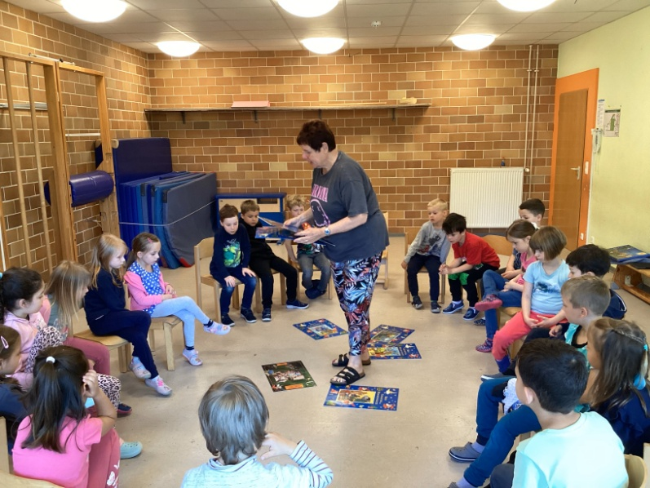
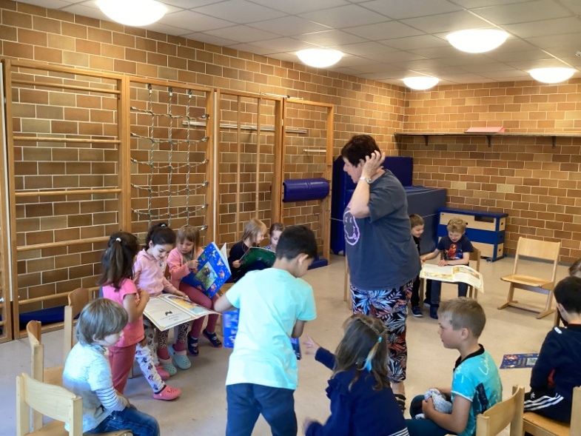
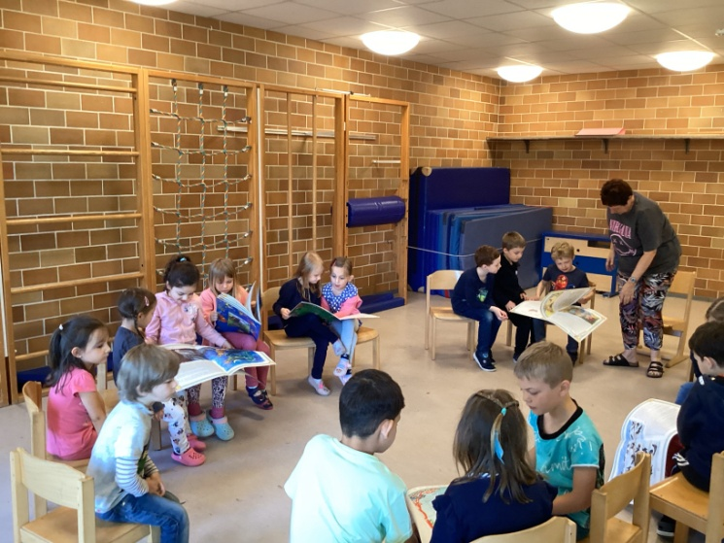
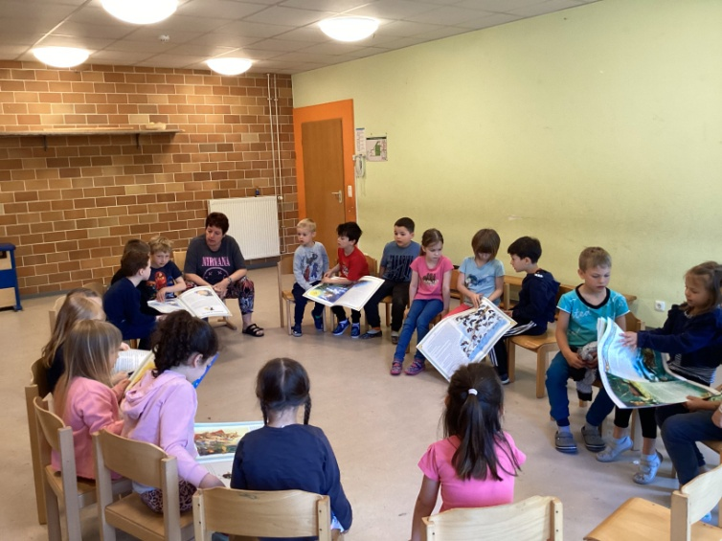
Märchen als großflächigen Bilderbücher standen den Riesen heute zur Verfügung.
Mit Begeister-ung schauten sich die Kinder die Bücher an, tauschten sich
über ihre Ent-deckungen aus und ließen sich in die Welt der Märchen ent- führen.
Aktivitäten rund um das Buch sind eine wesentliche Dimensionen von Literacy-Erziehung. Sich mit so großen Büchern zu beschäftigen, diese zu handhaben und das Format kennenzulernen ist spannend und regt zum gegenseitigen Dialog ganz besonders an.

Slide 3
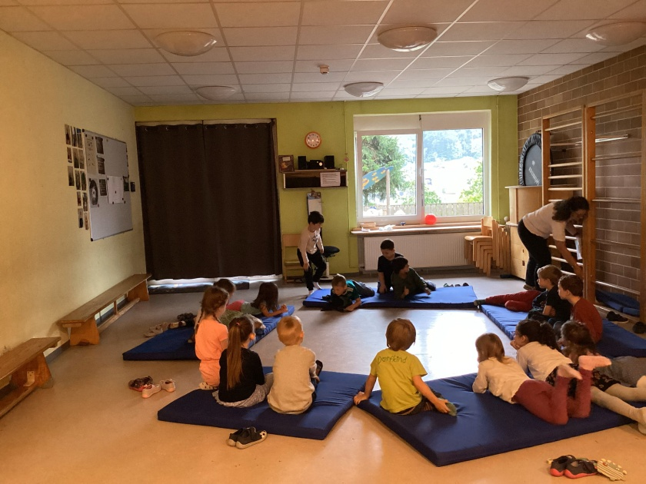
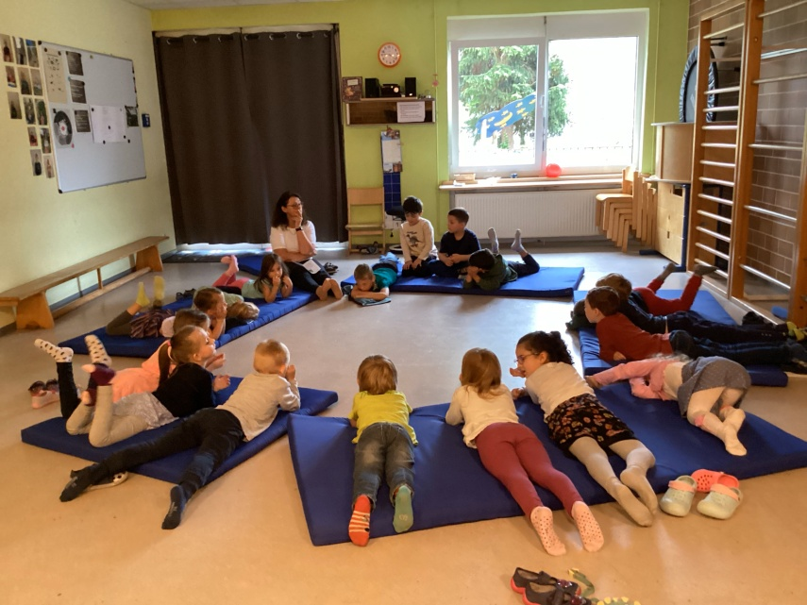
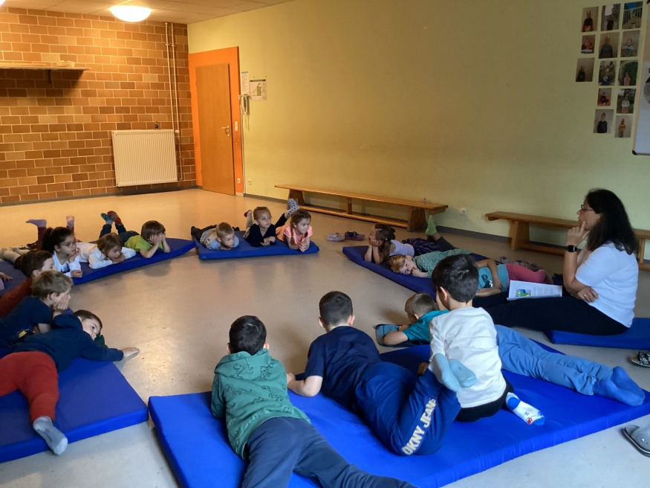
Gemeinsam bereiteten die Riesen den Motorik-Raum für die erste richtige Märchenstunde vor. „Der Froschkönig“ sollte vorgelesen werden und jeder machte es sich dafür gemütlich, um entsprechend gut zuhören zu können!
Erzählen und Vorlesen fördern das intensive Zuhören, die Fantasie und die Konzentration auf eine rein sprachlich vermittelte Bot-schaft. Beim Erzählen wird die Welt,
von der erzählt wird, über Sprache vergegenwärtigt und so lernen Kinder allmählich die „erzählte Welt“ zu verstehen und sich diese vor zustellen. So lernen sie selbst von Fernem zu erzählen und sprachlich zu abstrahieren.

Slide 4
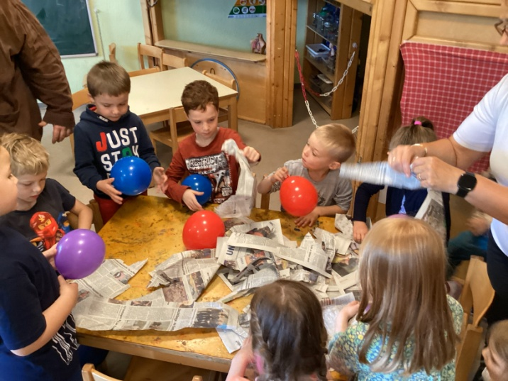
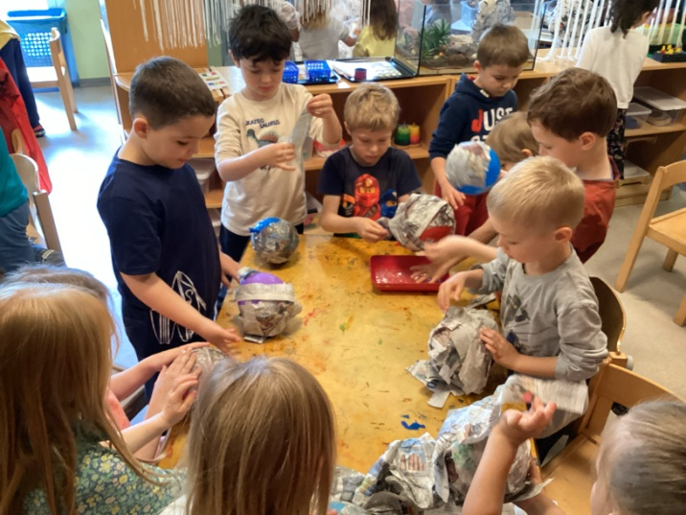
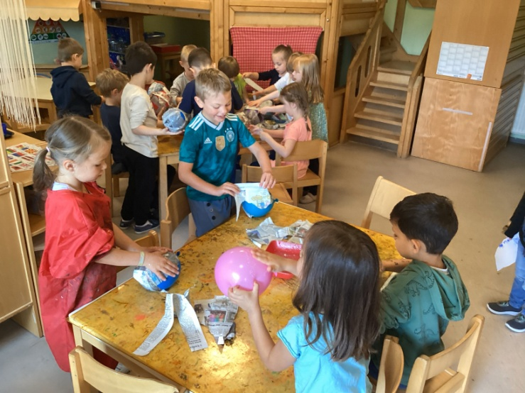
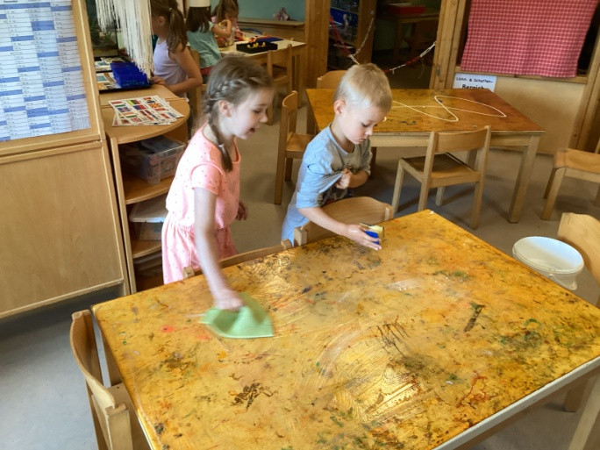
Eine goldene Kugel als
Spielzeug ist ja schon
ein interessantes „Ding“.
Warum nicht auch selbst
ein solches Spielzeug
herstellen? Wie das
funktionieren könnte,
war schnell geklärt, zu mal
die Riesen dergleichen bereits gemacht haben. Mit
einem Luftballon, viel Kleister und Zeitungspapier lässt
sich so eine Kugel in der entsprechenden Wunsch-größe relativ leicht herstellen. Und so ging dann das große Kleistern und Matschen in der Lernwerkstatt los!
Auf Grund vielfältiger Vorerfahrungen sind die Kinder in der Lage ihre erworbenes Wissen anzuwenden und entsprechend zu übertragen. Sie
üben ihr Wissen in unterschiedlichen Situationen
flexibel zu nutzen – eine wesentliche lernmethod-ische Kompetenz!

Slide 5
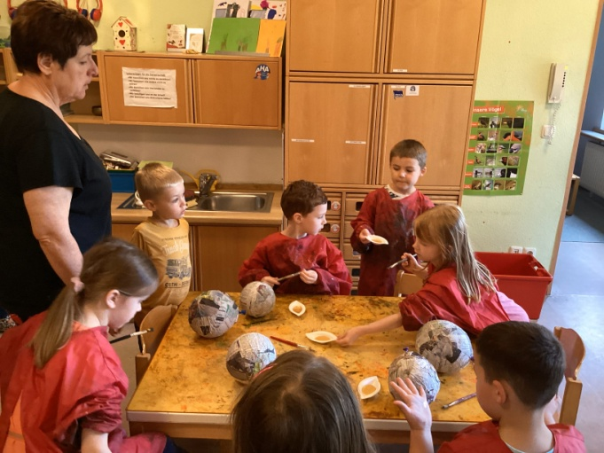
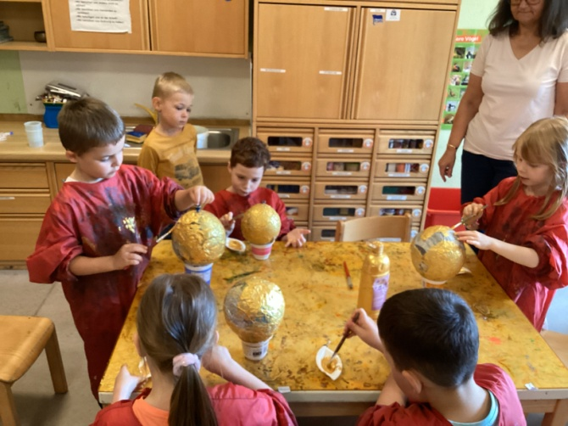
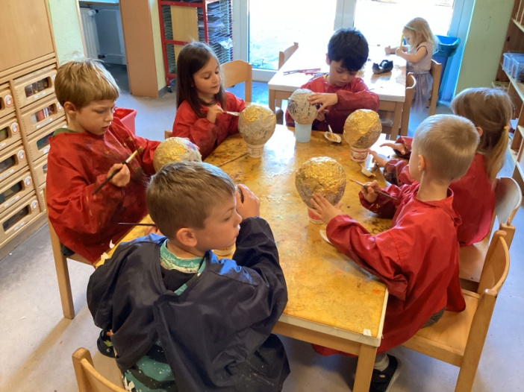
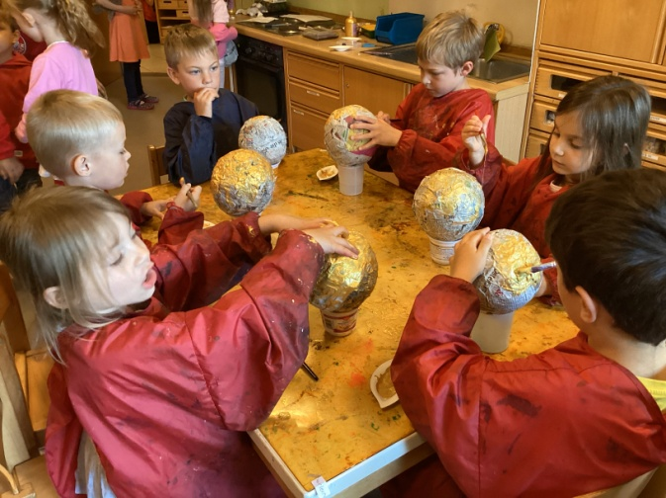
Erstaunlich, wie schnell so eine Papierkugel trocknet.
Bereits am nächsten Tag konnten die meisten Riesen
schon mit dem Anmalen der Kugel starten. Das stellte
sich dann allerdings als eine echte Herausforderung
heraus, war es doch als andere als leicht eine runde
Kugel komplett zu bemalen.
Eine derartige Aufgabe gibt dem Kind vielfältige Möglichkeiten seine feinmotorischen Fähigkeiten weiter auszubilden. Auch werden die sinnliche Wahrnehmungsfähigkeit und kreatives Handeln gestärkt und Neugier, Lust und Freude am eigenen schöpferischen Tun erlebt.

